Slide 1
Électronique analogique 1
GEL651-GEL655
Alexis Juteau
Isabelle Handfield

Slide 2
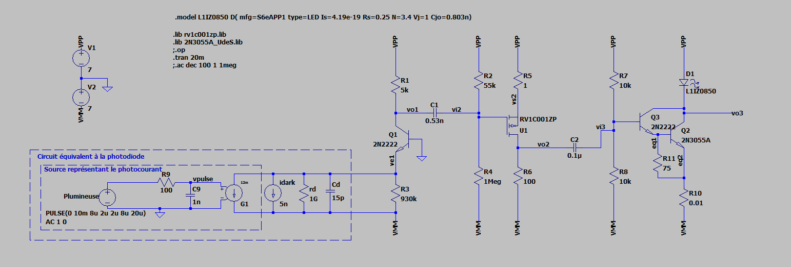
Schéma circuit final

Slide 3
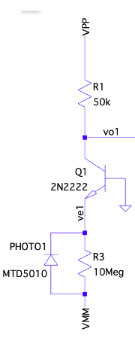
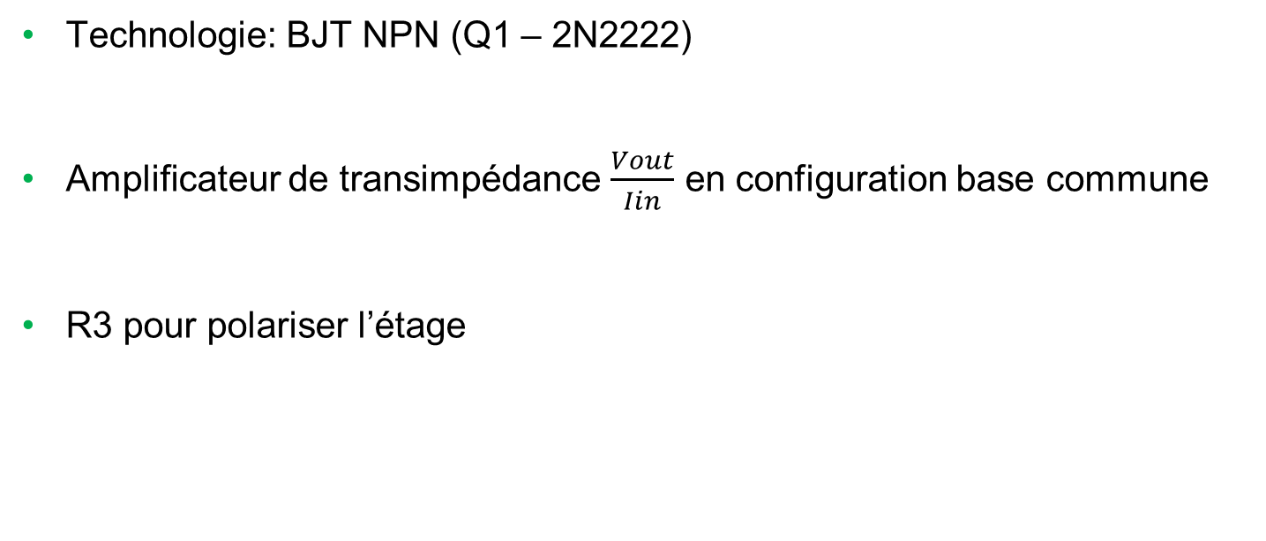
Étage 1 (Topologie et circuit)
Technologie: BJT NPN (Q1 – 2N2222)
Amplificateur de transimpédance $\frac{Vout}{Iin}$ en configuration base commune
R3 pour polariser l’étage

Slide 4
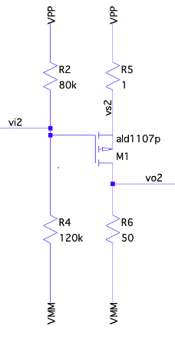
Étage 2 (Topologie et circuit)
Technologie: MOSFET Canal-P (M1 – ald1107p)
Amplificateur de tension inverseur en configuration source commune
R2 et R4 permettent de choisir la tension de la « gate »
Sert à isoler le premier et troisième

Slide 5
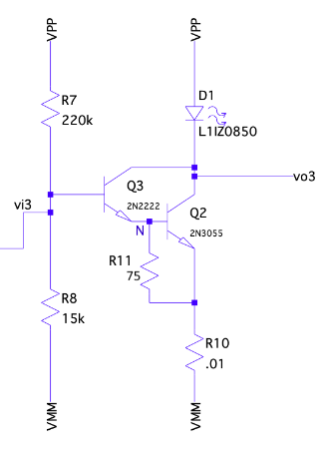
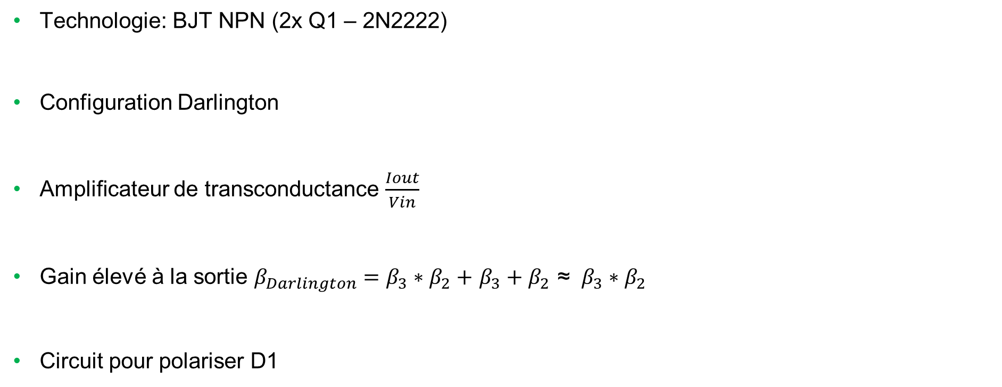
Étage 3 (Topologie et circuit)
Technologie: BJT NPN (2x Q1 – 2N2222)
Configuration Darlington
Amplificateur de transconductance $\frac{Iout}{Vin}$
Gain élevé à la sortie $β_{Darlington}=β_{3}∗β_{2}+$ $β_{3}+β_{2}$ ≈ $β_{3}∗β_{2}$
Circuit pour polariser D1

Slide 6
Étage 3 (Topologie et circuit)
Q2 conduit tout de même lorsque Q3 cesse de conduire?
Condensateur parasitaire formé par la jonction base-émetteur
R11 pour la décharge(Vitesse transition allumé-éteint)
2N3055 sous optimal pour ce circuit?
Pour des plus gros courant (15A IC max)
Vitesse de commutation à considérer
Difficile d’être optimal en gain (voir avec Gummel)

Slide 7
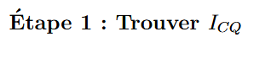
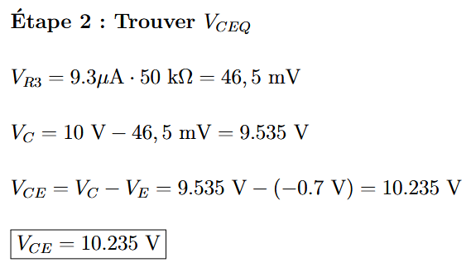
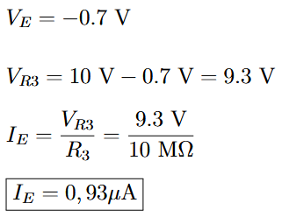
Analyse à la main premier étage(Polarisation)

Slide 8
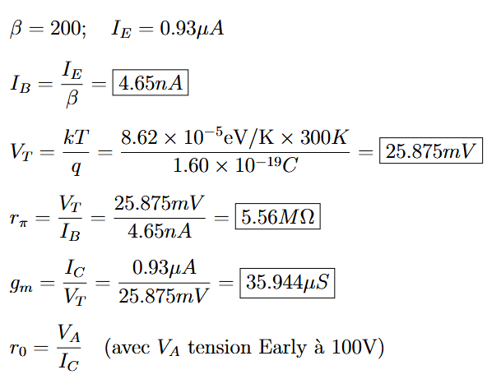
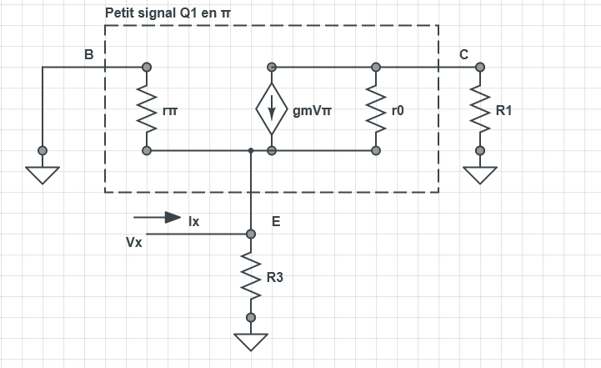
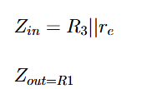
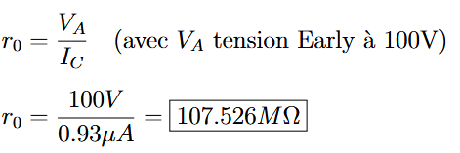
Analyse à la main premier étage

Slide 9
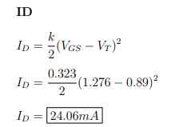
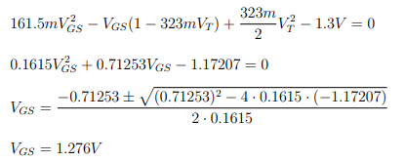
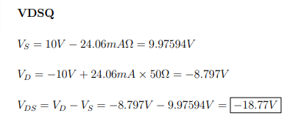
Analyse à la main 2 étage(Polarisation)
VGS

Slide 10
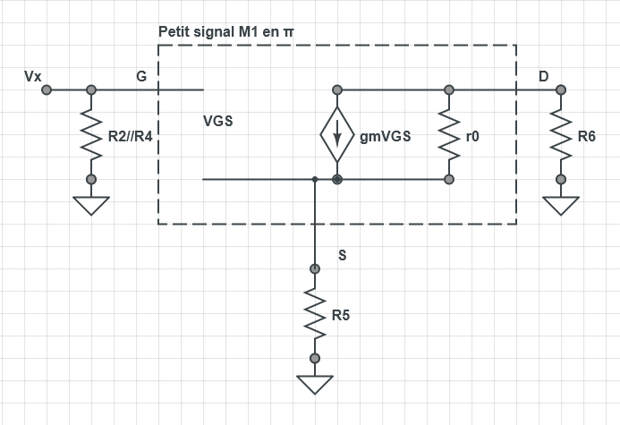
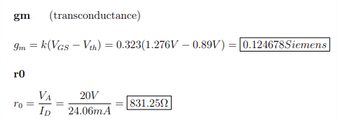
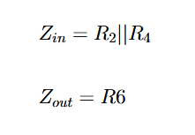
Étage 2 petit Signal

Slide 11
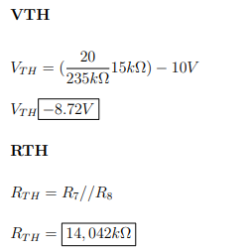
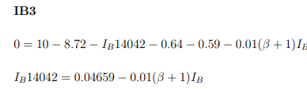
Analyse à la main 3 étage(Polarisation)

Slide 12
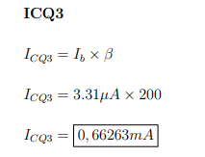
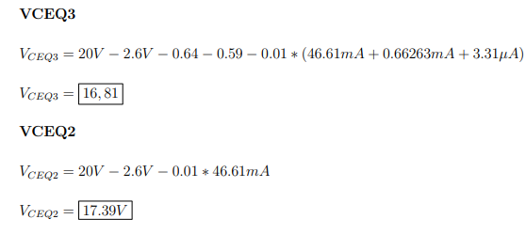
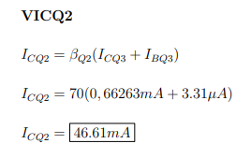
Analyse à la main 3 étage(Polarisation)

Slide 13
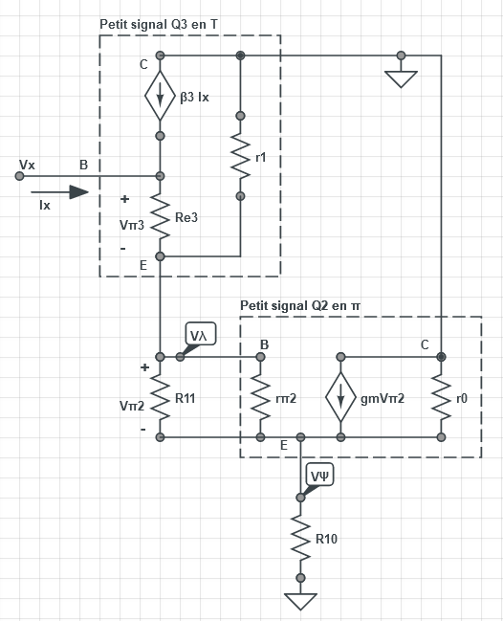
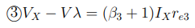
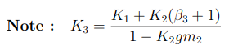
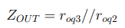
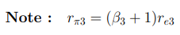
Étage 3 petit Signal

Slide 14
Adaptation d’impédance
Étage 1-2
Étage 2-3
$R1≪ R2 \backslash \backslash R4$
$$R6≪ R7\backslash \backslash R8$$

Slide 15
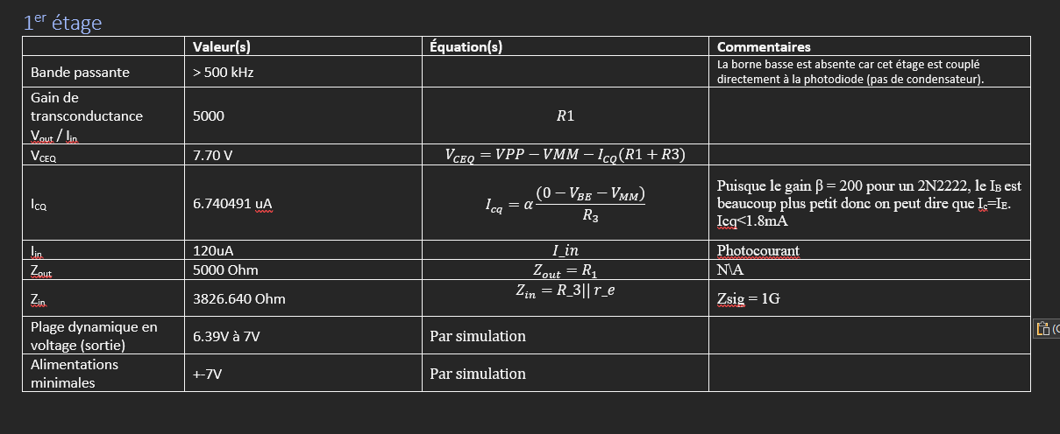
Corrections : Étage 1

Slide 16
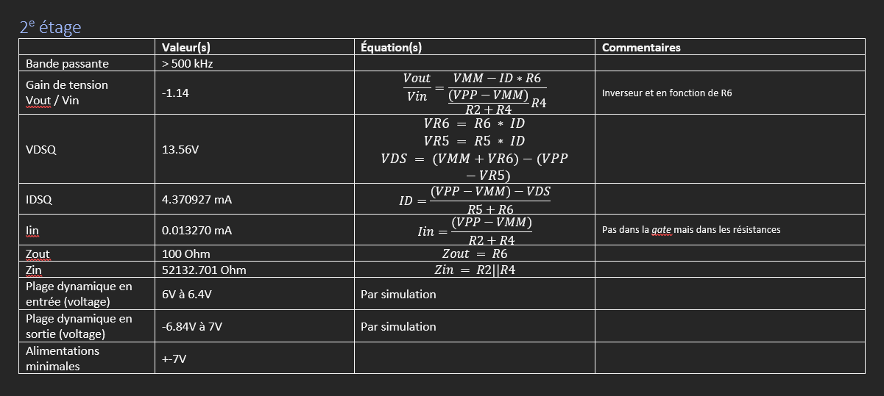
Corrections : Étage 2

Slide 17
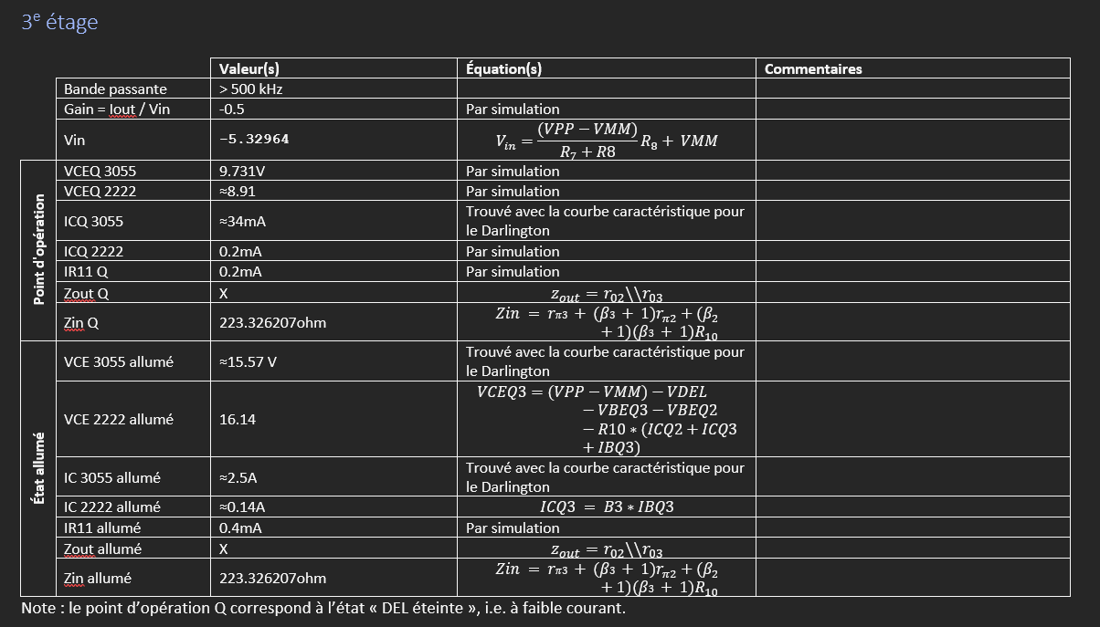
Corrections : Étage 3

Slide 18
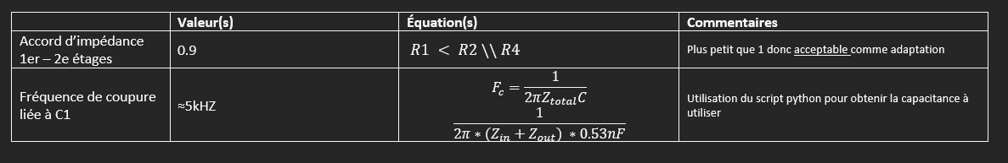
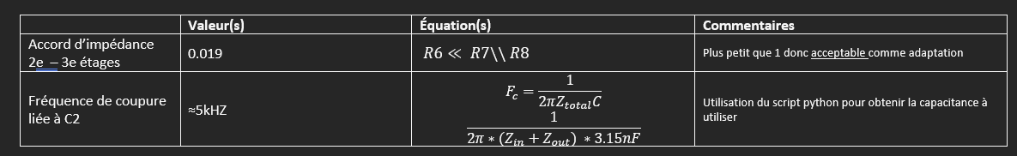
Accord d’impédance

Slide 19
Choix pour la conception du 3e étage
Objectif : Polarisation de la DEL.
R6 : Augmentation pour accroître le gain en sortie du MOSFET.
R1 : Diminution pour réduire le gain de transimpédance.
C1 et C2 : Sélectionnés et calculés (via un script Python) pour établir une fréquence de coupure à 5 kHz.
R7 et R8 : Ajustés pour rester dans la plage dynamique, en tenant compte du matching d’impédance.

Slide 20
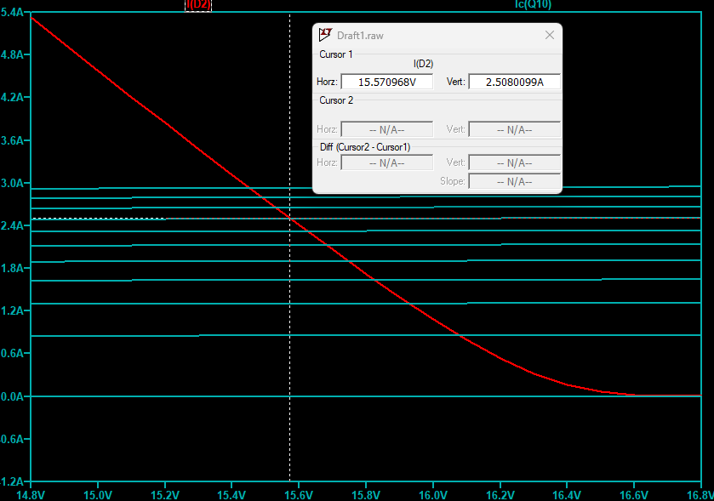
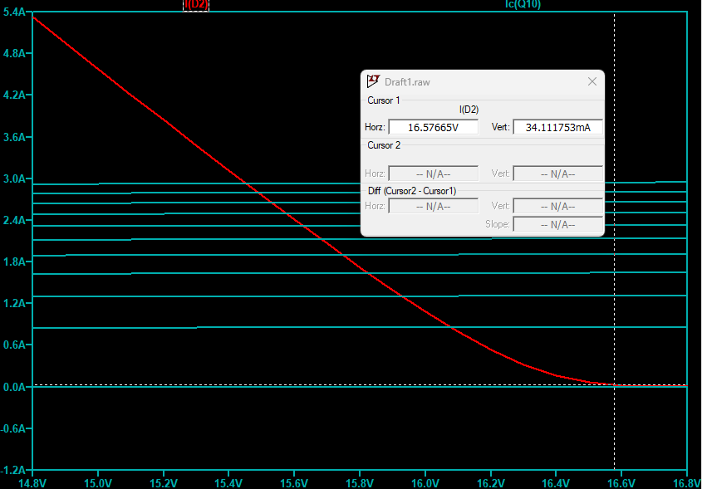
Courbes Caractéristiques Étage 3(plage dynamique)
État allumé
Point d’opération

Slide 21
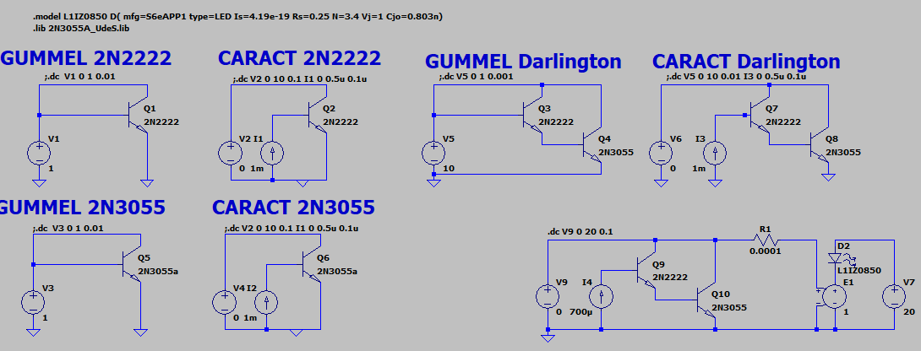
Courbes Caractéristiques/Gummel Étage 1-2-3

Slide 22
Compromis
Courant de sortie dans la DEL : plus de 2.5 A dans l’état allumé, mais moins que 3
Ratio de distorsion d’impulsion sous 2%
Tension d’alimentation et puissance non-minimal

Slide 23
Réduction des alimentations
Impacts d'une tension d'alimentation insuffisante :
LED : Ne s'allume pas si la tension est inférieure à la tension de seuil.
BJT : Ne peut pas conduire si la tension base-émetteur est insuffisante pour la conduction.
MOSFET : Incapable de créer un canal conducteur si la tension de grille est trop basse.

Slide 24
Présence de R11
Configuration Darlington : souvent accompagnée d'une résistance entre la base et l'émetteur du second transistor.
Rôle de la résistance : aide à décharger le condensateur formé par la jonction base-émetteur.
Amélioration de la performance : Accélère les transitions vers le mode-éteint du transistor.
Notes:
Mettre photo LTSpice du circuit modifié avec VS sans R11
Justification de la présence de R11 et explication du comportement

Slide 25
Stratégie de contrôle
LTSPICE : Sauvegarde séparée des six itérations principales.
Python : Script principal facile à modifier pour calculer spécifiquement chaque itération.

